Slide 1
Facharbeiten im Fach Kunst
Für SuS, die das Fach schriftlich gewählt haben und keine gestalterische Hausarbeit als Klausurersatz während der Q1.2. erstellen (Absprache mit der Fachlehrerin)

Slide 2
Facharbeiten im Fach Kunst
Theoretische Facharbeit
2. Praktische Facharbeit

Slide 3
1. Facharbeit: Theorie
Eine kunsttheoretische Facharbeit, die ein Thema mit einer kunstgeschichtlichen oder kunstwissenschaftlichen Fragestellung verfolgt.
Geeignet für SuS mit besonderen, vor allem auch methodischen Kompetenzen im Fach Kunst
Es gelten alle formalen Vorgaben der Handreichungen zur Facharbeit des Stadtgymnasiums Porz
Zusätzlich wird ein Abbildungsteil mit Abbildungsverzeichnis und Quellenangaben erstellt und der Facharbeit beigefügt.

Slide 4
2. Facharbeit: Praxis
Im Rahmen der Facharbeit ist es möglich, eine Fragestellung mit praktischer Ausrichtung zu verfolgen.
Zusätzlich wird eine schriftliche Reflexion erstellt, die den Umfang von etwa 10 Seiten insgesamt nicht überschreiten sollte - schriftlicher Kommentar plus Skizzen in Absprache.
Für die schriftlichen Ausführungen gelten die formalen Vorgaben zum Layout sowie zur Zitation und Quellenangabe des Stadtgymnasiums Porz.

Slide 5
2. Facharbeit: Praxis
Aufgrund der langen Bearbeitungszeit wird das praktische Thema umfangreich als eigene bildnerische Gestaltung in einem Medium freier Wahl (in Absprache) erwartet.
Die Bewertung liegt mit 70% Gewichtung auf dem praktischen Teil der Facharbeit. Beide Aufgabenteile müssen bearbeitet werden.

Slide 6
2. Facharbeit: Praxis
Die praktische Bearbeitung eines selbstständig entwickelten Themas unterliegt den folgenden Kriterien:
Angemessener Umfang der gestalterischen Auseinandersetzung (z.B. malerische Serie)
Inhaltliche Tiefe und differenzierte Darstellung
Formaler Anspruch der technischen Umsetzung
Angemessene Präsentation der Ergebnisse

Slide 7
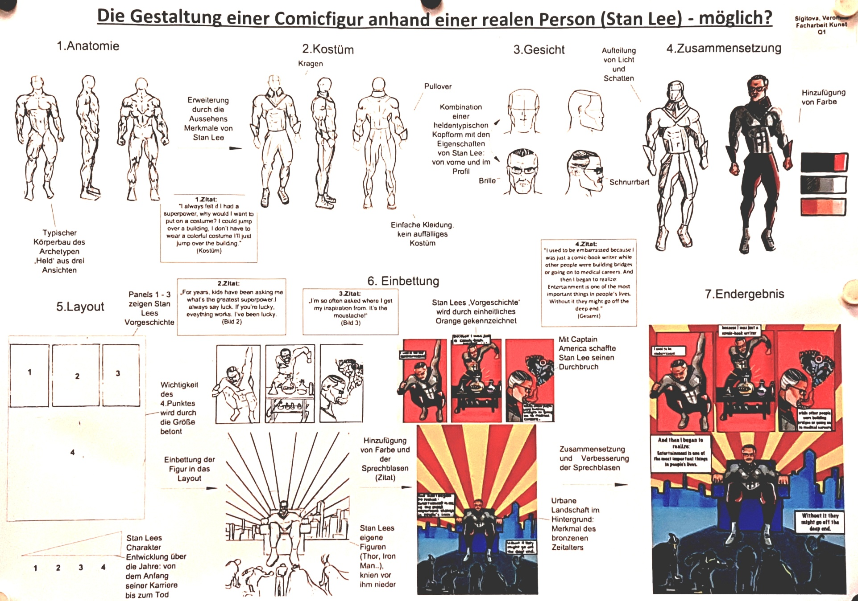
Beispiel einer Facharbeit / Veronika Sigitova / praktischer Teil Größe A0 / zusätzlich wurde ein 12 seitiger Kommentar erstellt.

